Slide 1

美、日天然災害防救課題規劃介紹
國家災害防救科技中心體系與社經組

Slide 2


災害防救課題一直是政府施政的重要目標之一。
為瞭解國際災害防救基礎科技發展的趨勢，以及現階段災害防救課題重點，作為我國災防課題規劃的參考，針對當前災防的重要課題，進行分析與策略建議。
藉由美國、日本管理策略的瞭解與反思，能夠協助或促進我國在災防課題的落實與效益的提升。

Slide 3

近年來，隨著災害頻率與災害規模的超越預期，各項與災害事件發展歷程相對應的減災、整備、應變與復原能力建構，已被納為我國政府的重要政策之一，這些課題，在內涵性質上可以分為以下兩類：
公共服務取向課題：執行業務執掌或服務任務，包括功能性取向的公共政策規劃，課題執行，或規範建立與教育宣導。
科學研究取向課題：執行科學技術研究的發展任務，包括研究取向的科技政策規劃，與課題執行。

Slide 4

美國國土安全部
策略計畫(2012~2016年)
美國聯邦政府各機關須在新總統就職後次年2 月的第1 個星期提報策略計畫。
報告中有五項任務：反恐、邊境管理、移民法的執行、網際空間安全以及確保災害韌性。
第五項任務—確保災害韌性，以災害防救為主要課題，主要重點課題如下：
減災：降低個人與家庭之脆弱性，以及降低社區災害風險。
社區參與災害管理：改善個人、家庭與社區對災害的的整備措施、強化核心能力。
確保有效的應變作為：對公眾提供即時和正確的緊急資訊、形成有效的應變作為操作（有效與一致的操作）、提供即時、適當的災害協助（公私協力）。
大規模災害後的快速回復：強化災害復原的核心能力、確保重要功能與服務的持續營運。

Slide 5
美國國家科學基金會
災防課題綱要
美國國家科學基金會對於災害相關的科學技術研究，相關計畫以大氣科學、地球科學、工程學門以及社會科學領域為主。
檢視美國國家科學基金會在災防課題的研究取向，具有以下特色：
政策目標導向的災防科學研發及相關的管考機制。
跨學門領域與公部門的投入。
涵蓋各災害類別之相關研究：共涵蓋十七個災害類別的研究。
國家科學基金會於2012黏災防科課題主要有三個方向：
國家地震減災計畫
國家風災影響減輕計畫
基礎設施的管理和極端事件

Slide 6
日本災防課題規劃
公共服務取向課題以內閣府防災白書為主。
科學研究取向課題則以日本第四期科學技術基本計畫中關於災害課題的規劃內容加以說明。
防災白皮書自2001年起內閣府每年彙整全國災害事件、特定災害對策、災防計畫與經費，並將相關資訊統整於防災白書中。2012年出版的防災白書內容，主要分成四個部分：
第一部：東日本大震災之災害對策（包含災害對策與復興對策）。
第二部：2011年主要災害與處置對策。
第三部：2010年災防相關課題之執行綜整（包含計畫與決算）。
第四部：2012年災防相關之措施（包含計畫與預算）。

Slide 7

美、日災防規劃特性
注重災害防救各階段的課題發展：災害防救公共服務課題重點，早期主要聚焦於災害的整備與應變作業。近來隨災害的規模擴大與複雜性，重視減災與復原重建的規劃與策略。
擴大參與主體的多元化：不論是公共服務取向災防課題或是科學研究取向課題，逐漸重視由下而上之災防課題規劃，重視民眾、社區與各類私部門的參與。
積極進行災害防救課題規劃的成果評估：公共服務課題部分，能清楚瞭解課題規劃的成果與效益，美國、日本相關災害防救課題規劃與計畫之執行，皆完整納入於國家施政計畫的一環，可清楚瞭解與追蹤國家災防公共政策之規劃課題與具體成果。

Slide 8
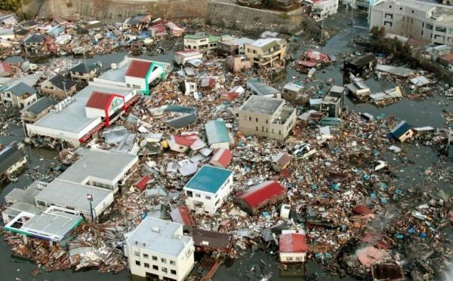

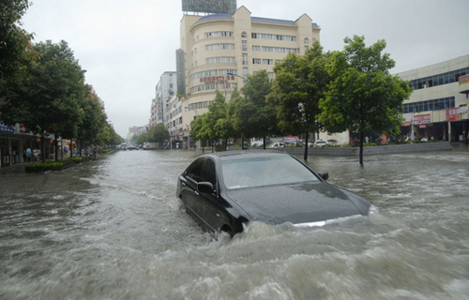
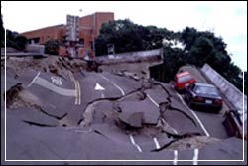

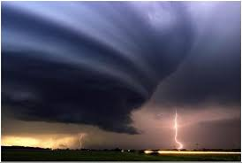
結論與建議
天然災害對不同國家、社會與經濟體，所造成衝擊的差異，除了端視災害規模所造成的災害損失以外，各國對於災防課題規劃的重視與執行，使得同樣災害規模在不同國家間所造成的災害衝擊迥異的關鍵因素。

Slide 9
結論與建議
由美國、日本災防課題特性的反思，以下提出對我國未來災防課題規劃之相關建議。
公共服務取向課題方向建議：目前美、日兩國在政策與成果的關連性上，規劃前訂定總體目標與策略，清楚瞭解國家的年度災防課題重點及預期產出。
建議臺灣未來應在課題管理部分，除應訂定國家目標，應整合各災害業務主管機關之災防目標與策略。
科學研究取向課題方向建議：參考美國與日本災防科技先進國家的災防研究方向。
建議災防科技課題未來規劃主軸，應加強減災與復原重建相關課題。並加重社會人文科學領域在防災的參與與應用，增加與促進民眾、社區與各類私部門的防災參與機會與可能性。

Slide 10
THANK YOU
國家災害防救科技中心體系與社經組

